Slide 1

2022년 1학기 클래스 프로젝 트
과제지원비 집행 안내
Start!

Slide 2
클래스 프로젝트 운영 일정
1. 집행 기간
2022.03.28(월) ~ 2022.06.21(화)
신청서 제출 완료한 팀에 한하여 과제지원비 집행 가능
2. 예산 변경 기간
2022.04.25(월) ~ 2022.04.27(수) 오후 4시까지
신청한 예산 내에서만 다른 항목으로 예산 변경 가능
2022.05.02(월)부터 변경된 예산으로 사용 가능
3. 청구서 제출
4. 결과보고서 제출
2022.06.02(목) ~ 2022.06.21(화) 오후 4시까지
사용 기간
03.28(월)~03.31(목) 사용
04.01(금)~04.29(금) 사용
05.02(월)~05.31(화) 사용
06.02(목)~06.21(화) 사용
제출 기간
03.28(월)~03.31(목) 제출
04.25(월)~04.29(금) 제출
05.25(수)~05.31(화) 제출
06.15(수)~06.21(화) 제출

Slide 3
과제지원비 사용 원칙
클래스 프로젝트와 관련이 없는 집행 금액 불인정
클래스 프로젝트 수행 기간 이후 집행된 금액 불인정
증빙 서류가 미비한 집행 금액 불인정
예산은 항목별로 신청 금액 내에서만 사용 가능 (항목 간 예산 변경 시, 사업단 사전 협의 후 진행)
SW중심대학사업단의 법인 카드로 결제
학생의 현금으로 결제 후, 계좌이체 불가능
학생 개인카드 사용 불가능
오프라인 결제 : 소프트웨어융합대학 사무실(U404호) 방문 후 카드 대여(반드시 일주일 전 신청)
온라인 결제 : 학부 조교선생님 메일로 신청(신청 후 5일 이내 결제 예정)
포인트 적립 불가
영수증, 거래명세서, 견적서 상에 포인트 적립 내역이 있는 경우 -> 환수 조치
문헌 반납
문헌구입비로 구입한 문헌은 과제 종료 후, 소프트웨어융합대학 사무실로 반납 필수
~06/21(화) 오후 4시까지 도서 반납
※ 과제 종료 이후에도 문헌 참고 희망 시, 학부사무실 방문하여 도서대여대장 작성 필수

Slide 4
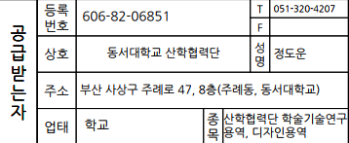
공급받는 자 관련
거래명세서, 견적서 공급받는 자는 위와 같이 입력
(학생 성명 기입 불가)

Slide 5
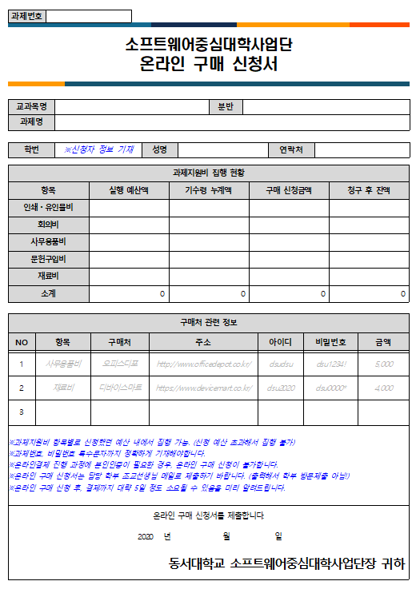
온라인 구매 신청
과제지원비 집행 현황 작성 필수!
→항목별로 신청했던 예산을 초과해서 사용할 수 없음.
학부 조교선생님께 메일로 신청
→메일 주소 : 학과 홈페이지 공지사항 참고
→신청 후 5일 이내 결제 예정
구매처 관련 정보
→배송비까지 포함하여 금액 계산
→아이디, 비밀번호 정확히 기재

Slide 6
과제지원비 청구서 제출 서류
인쇄·유인물비
회의비
사무용품비
문헌구입비
재료비
영수증
O
O
O
O
O
거래명세서
O
O
O
O
견적서
O
O
O
O
구입물품명세서
O
O
O
회의록
O
문헌 앞, 뒤 사본
O

Slide 7
과제지원비 청구서 작성 시, 유의사항
표지

Slide 8
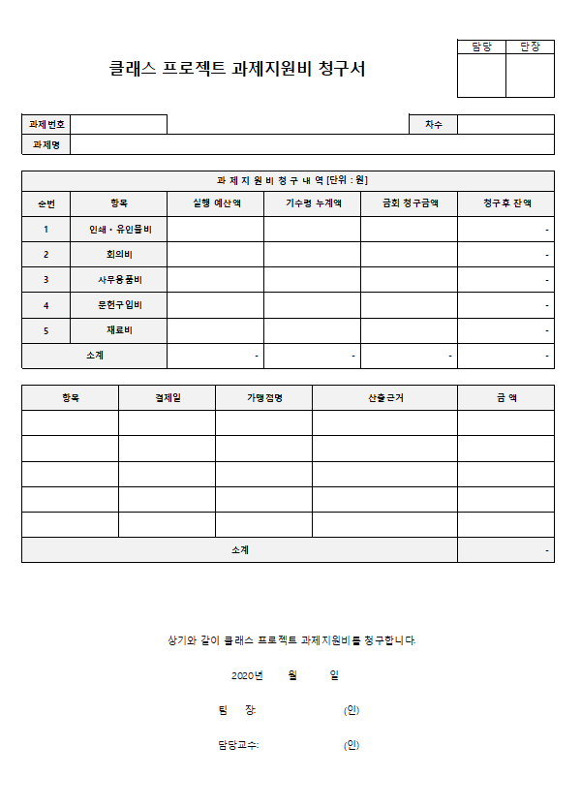
표지
담당자 확인용
→빈칸으로 제출
1.실행예산액 : 신청서에 제출했던 항목별 과제지원비 예산
2.기수령 누계액 : 이전에 집행한 금액
3.금회 청구금액 : 현재 집행할 금액
4.청구 후 잔액 = 실행예산액-기수령 누계액-금회청구금액
항목별로 결제한 금액에 대하여 작성
(예시)사무용품 5개 -> 20,000원에 결제
*항목 : 사무용품비
*산출근거 : 볼펜 1개 외 4개
*금액 : 20,000
서명 필수

Slide 9
과제지원비 청구서 작성 시, 유의사항
영수증 첨부철

Slide 10
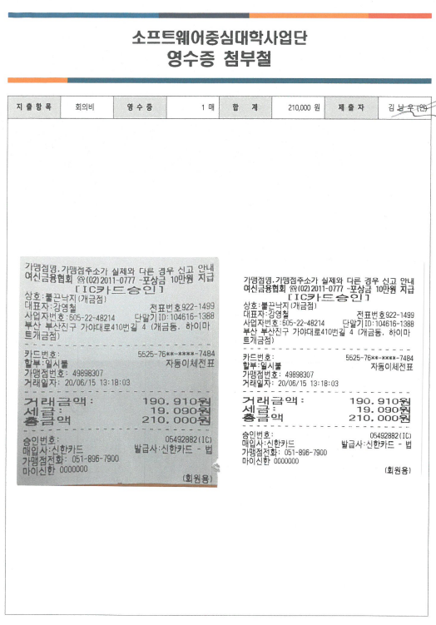
영수증 첨부철
오프라인 결제 시, 한 페이지에 1. 영수증 사진 부착(복사본) 2. 영수증 부착(원본)
※ 영수증에 찍힌 글자가 잘 보이도록 사진 첨부해야함. 간이 영수증은 불가
예시
예시
예시
예시
예시
예시
예시
예시
예시
예시
예시
예시
2. 영수증 부착(원본)
1.영수증 사진 부착(복사본)

Slide 11
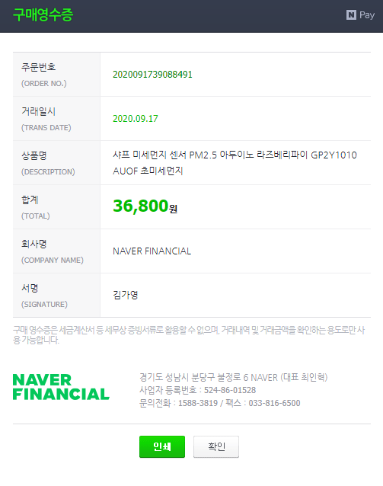
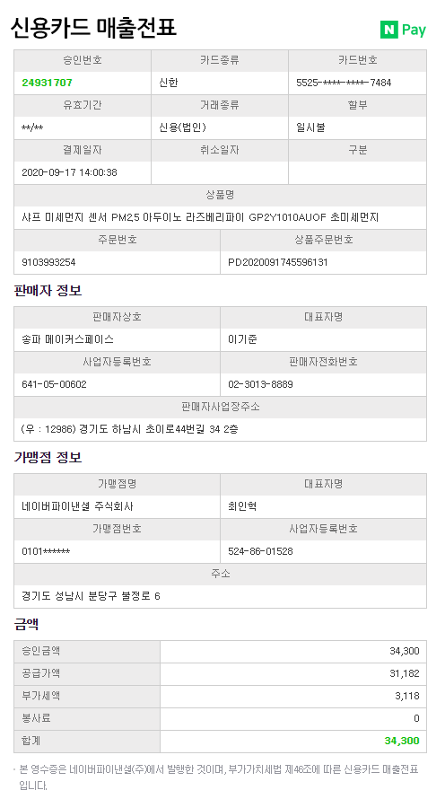
영수증 첨부철
온라인 결제 시, 세무상 증빙서류로 활용할 수 없는 구매 영수증은 불가
온라인 결제 시, 영수증 이미지 파일 1부 첨부
예시
예시
예시
예시
예시
예시
예시
예시
예시
예시
예시
예시
예시
예시
예시
예시
예시
예시
예시
예시
예시
예시
예시
예시
인정
불인정

Slide 12
과제지원비 청구서 작성 시, 유의사항
거래명세서

Slide 13
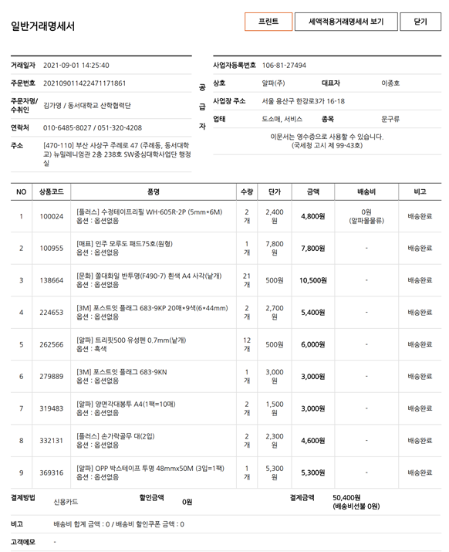
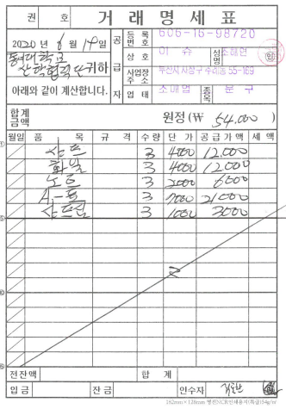
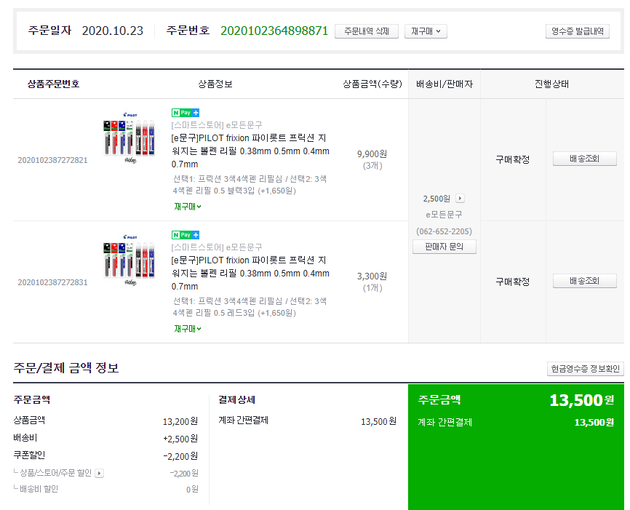
거래명세서
온라인 결제 시, 주문내역 배송완료 또는 구매확정 단어가 포함된 화면 캡쳐 후 첨부 가능
※ 공급받는자 : 동서대학교 산학협력단(학생 성명 기입 불가)
※ 인수자 서명란에 학생 서명 필수. 원본이 A4 사이즈일 경우, 서식에 붙이지 않고 원본제출.
※ 거래명세서 발급 일자 = 영수증 결제일
예시
예시
예시
예시
예시
예시
예시
예시
예시
예시
예시
또는
또는
인정3
인정1
인정2
서명 필수

Slide 14
과제지원비 청구서 작성 시, 유의사항
견적서

Slide 15
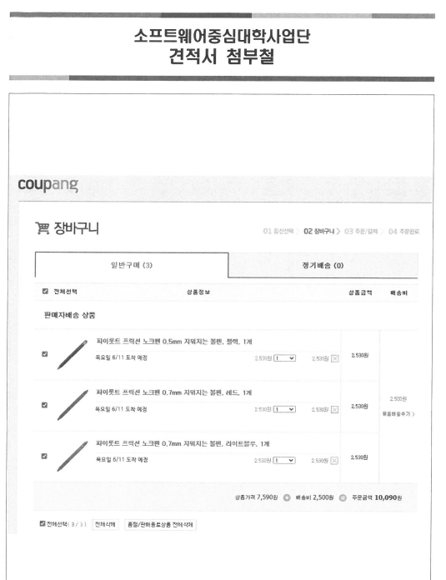
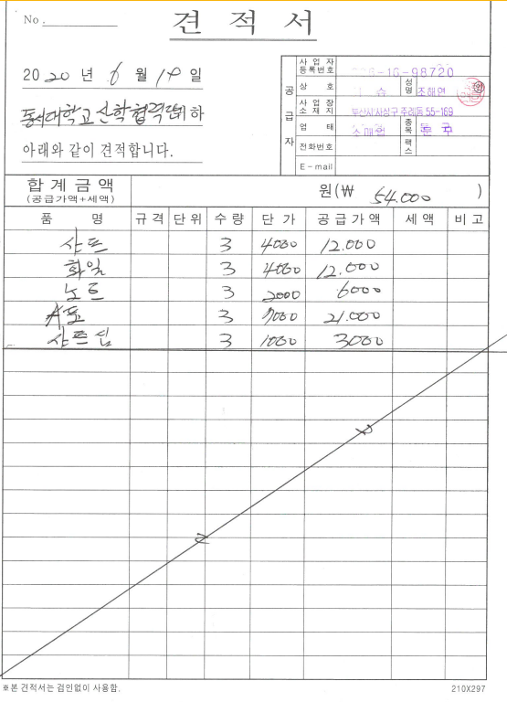
견적서
온라인 결제 시, 장바구니 캡쳐 후 첨부 가능
※ 공급받는자 : 동서대학교 산학협력단(학생 성명 기입 불가)
※ 견적서 발급 일자 = 결제일 이전 일자
예시
예시
예시
예시
예시
예시
예시
예시
예시
예시
예시
예시
예시
예시
예시
예시
예시
예시
예시
예시
예시
예시
예시
예시
또는
인정1
인정2

Slide 16
과제지원비 청구서 작성 시, 유의사항
구입물품명세서

Slide 17
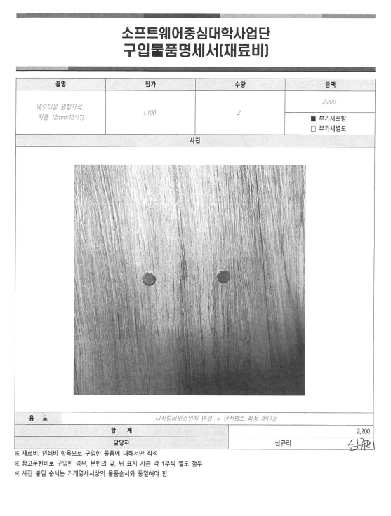
구입물품명세서
실제로 구입한 물품에 대한 사진 크게 첨부
※ 구입 물품 수량 파악할 수 있도록 사진 촬영
※ 만약 A, B, C 3가지의 물품 구입했으면 각 3장의 구입물품명세서가 있어야함.
예시
예시
예시
예시
예시
예시
예시
예시
예시
예시
예시
예시
실제 구입한 물품 사진
학생 서명
(인)

Slide 18
과제지원비 청구서 작성 시, 유의사항
회의록

Slide 19
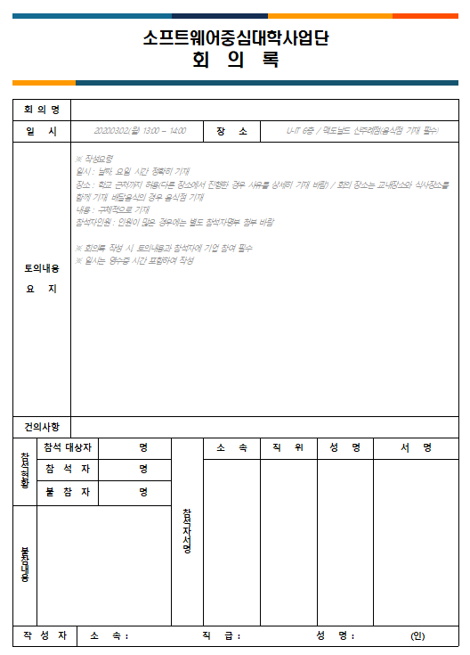
회의록
일시 : 영수증 시간 포함하여 작성
장소 : 회의 장소, 식사 장소(배달인 경우, 음식점 상호명) 둘다 기재
참석자 : IT 관련 업체 포함 ※ 참석자 서명 : 한 명이 대리서명 불가
사회적 거리두기 단계에 따라 참석인원 제한
영수증 시간 포함
회의장소 / 식사장소
Ex. 영수증시간: 12:30
회의록 일시: 2022.03.17.(목) 12:00~13:00
원거리에서 회의 한 경우 → 원거리 회의 사유 기재
참석자 서명 수와 일치 해야함
IT 관련 업체 포함

Slide 20
문의처
*과제지원비 집행 관련 자세한 내용은
“2022년 1학기 클래스 프로젝트 과제지원비 집행 안내”를 참고 바랍니다.
*전화 : 051)320-4208
*E-mail : sw82235@gdsu.dongseo.ac.kr
*뉴밀레니엄관 2층, SW중심대학사업단 행정실

